Slide 1

Trabajo Práctico
Formas Farmacéuticas semisólidas de administración sobre la Piel
Tecnología Farmacéutica II
4to Año – Farmacia
Farm. María de los Ángeles Jofré

Slide 2
Objetivos
Adquirir los conocimientos y la destreza necesaria para la elaboración de formas farmacéuticas semisólidas de aplicación sobre la piel, incluyendo constituyentes, propiedades y métodos de elaboración.
Diferenciar los distintos tipos de pomadas preparadas con alta proporción de polvos insolubles, ceras y glicerina.
Notes:
Al realizar este trabajo práctico el alumno

Slide 3
Introducción
Las pomadas son preparaciones de consistencia semisólida destinadas a ser aplicadas sobre la piel o sobre ciertas mucosas.
Ejercen acción local o dan lugar a la penetración percutánea de los ingredientes farmacéuticos activos (IFAs).
Acción emoliente o protectora.
Constan de un excipiente, sencillo o complejo, en cuyo seno se disuelven o se dispersan los IFAs.

Slide 4
Todos los preparados de consistencia semisólida están englobados en la definición genérica de “pomada”.
Bajo el nombre de preparaciones semisólidas se incluyen las pastas, cremas, ceratos y glicerolados.
A menudo se utilizan otras denominaciones más específicas, relacionadas con sus características fisicoquímicas y su consistencia más o menos blanda.

Slide 5
Tienen la capacidad para adherirse a la superficie de aplicación durante un período suficiente, antes de ser eliminadas por lavado o por arrastre.
Esta adhesividad se debe a su comportamiento reológico que es de tipo plástico, lo que permite a los semisólidos retener la forma y adherirse como una película hasta que al aplicar una determinada fuerza se deforma y fluyen.

Slide 6
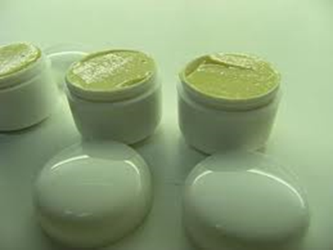
Definición según FA VII Ed.
“formas farmacéuticas para uso externo de consistencia semisólida que contienen hasta un 40% de agua sobre una base grasa…”

Slide 7
Pomadas codificadas en FA VI Ed.
Pomada antipsórica (Pomada llamada de Helmercich)
Pomada de óxido de cinc compuesta (Pasta llamada de Lassar)
Pomada de óxido mercúrico amarillo
Pomada de óxido de cinc
Pomada de estearato de amonio (Diadermina)
Pomada boricada (Vaselina boricada)
Pomada de agua de rosa (Cerato de agua de rosas. Cold cream)

Slide 8
Clasificación
Pomadas propiamente dichas
Cremas
Constan de una sola fase, compuesta por un único excipiente, en el que se pueden dispersar sólidos o líquidos.
Constituidas por dos fases, una lipófila y otra hidrófila.
Hidrófobas
Hidrófilas
Hidrófobas
Hidrófilas
Absorbente de agua
Notes:
Pomadas propiamente dichas. Constan de una sola fase, compuesta por un único excipiente, en el que se pueden dispersar sólidos o líquidos. Las mismas pueden clasificarse en:
Hidrófobas (lipófilas): las sustancias empleadas con mayor frecuencia en su formulación son: vaselina, parafina, parafina líquida, aceites vegetales, glicéridos sintéticos, ceras y siliconas líquidas.
Absorbentes de agua: pueden absorber grandes cantidades de este líquido. Sus excipientes son los de las pomadas hidrófobas a los cuales se les incorpora emulgentes de tipo W/O, como lanolina, alcoholes de grasa de lana, ésteres de sorbitán, monoglicéridos y alcoholes grasos.
Hidrófilas: se elaboran con excipientes miscibles en agua, tales como los polietilenglicoles líquidos y sólidos.

Slide 9
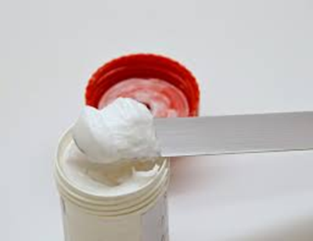
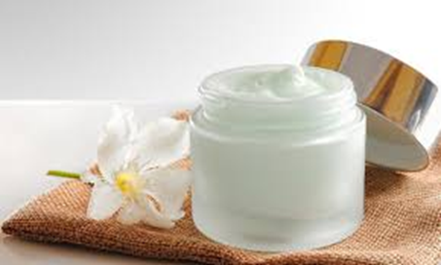
Una diferencia entre la crema y la pomada es que ésta última fluye con dificultad en tanto que las cremas lo hacen fácilmente, además las pomadas son siempre monofásicas.

Slide 10
Funciones del excipiente
Soporte de IFA vehiculizado en la formulación.
Favorece la penetración del IFA hacia la dermis.
En el caso de pomadas protectoras, el excipiente puede influir en la capacidad de protección final de la pomada frente a diversos agentes externos.
Si la pomada no contiene IFA puede utilizarse el excipiente solo como protector.
Mantener las características físicas y químicas de la piel normal (grado de humedad, pH), para mejorar sus mecanismos de defensa.

Slide 11
Características que deben presentar los excipientes de pomadas
Buena tolerancia (no irritación, o sensibilización).
Inercia frente al IFA (compatibilidad física y química), así como frente al material de acondicionamiento.
Estabilidad frente a factores ambientales para garantizar su conservación.
Consistencia adecuada para que su extensión sobre la piel sea fácil y puedan dispensarse en tubos.
En algunos casos como en las oftálmicas o aquellas que sean aplicadas sobre heridas, deben superar el proceso de esterilización.
Caracteres organolépticos agradables.
Capacidad para incorporar sustancias solubles en agua y en aceite.
No deshidratar, ni desengrasar la piel.
Notes:
Facilidad para transferir rápidamente a la piel las sustancias activas.
Capacidad para actuar en piel grasa o seca.

Slide 12
Clasificación de los excipientes
De acuerdo a los diferentes tipos de pomadas, los excipientes pueden dividirse en 2 grandes grupos:

Slide 13
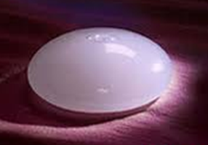
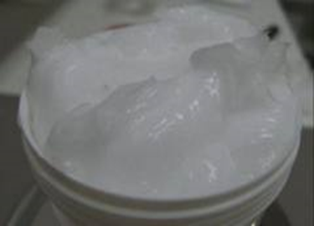
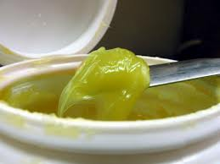
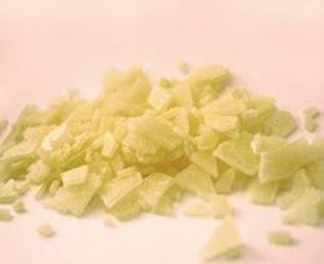
GRUPO I
Vaselina, Siliconas, Ceras, Glicéridos naturales y semisintéticos
Excipientes hidrófobos
Carácter oclusivo
Inducen la hidratación
+ emulgente
w/o
Sistema
w/o
Bases de absorción anhidra
Lanolina
+ Agua
cremas refrescantes, vehículos de medicamentos tópicos o penetrantes
Emulsiones w/o
Notes:
Tienen en común su carácter oclusivo (o emoliente) es decir que inducen la hidratación en la zona de aplicación y mantienen una capa acuosa de cierto espesor en la interfase vehículo/piel, debido a la acumulación del agua interna y el sudor.
LANOLINA: TACTO DESAGRADABLE, INESTABLE

Slide 14
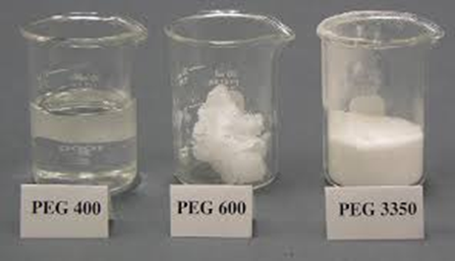
GRUPO II
Excipientes hidrófilos
No poseen capacidad oclusiva
Excipientes anhidros (PEG), hidrogeles
Sistema
o/w
Bases de emulsión o/w anhidra
mezclas de vehículos grasos y emulgentes O/W con o sin componentes hidrófilos
+ Agua
Cremas evanescentes Conservantes y antioxidantes
Emulsiones o/w
Notes:
Excipientes lavables . Faciles eliminar. Por si mismos o por incorporación de agua adquieren consistencia semisólida
Crema evanescente: tiene elevada proporción de agua, no deja residuo apreciable, piel con aspecto normal. Lleva conservantes y antimicrobianos

Slide 15
Métodos de elaboración de Pomadas
La interposición de la sustancia medicinal en el excipiente seleccionado es uno de los aspectos que determinan el procedimiento a utilizar.
Pomada solución
alcanfor, mentol, timol son suficientemente solubles en vaselina y algunas grasas.
Preparar a la temperatura de conservación y almacenamiento.
Solubilidad
Calor/ Intermediario de solubilidad
Notes:
en la práctica no existe una división tan clara; los medicamentos incorporados en forma de suspensión en un excipiente presentan una cierta solubilidad en el mismo y, por otra parte, medicamentos dotados de buena solubilidad en un excipiente, cuando se preparan a concentraciones elevadas, pueden llegar a sobrepasar la concentración de saturación, por lo que una fracción del mismo quedará en forma de suspensión.
POMADA EMULSION: medicamento en fase aq o en eloeosa o en forma de suspensión

Slide 16
Métodos de elaboración de Pomadas
El tamaño de las partículas del principio activo no debe superar las 50 micras
Pomada suspensión
Mortero (a pequeña escala)/ Plancha de vidrio o granito
Agitadores/ Malaxadores (a gran escala)
Refinadores (homogenización)
Solubilidad
Dilución geométrica
Notes:
La sustancia medicinal se interpone, muy finamente pulverizada con una pequeña porción del excipiente (en frío o en caliente) hasta obtener una masa homogénea. Después se añade una nueva porción del excipiente y se mezcla homogéneamente. Este procedimiento se repite varias veces (dilución geométrica) hasta que la sustancia medicinal se encuentre uniformemente dispersada en la totalidad del vehículo. La homogeneización total se hace en planchas de vidrio o en mortero.

Slide 17
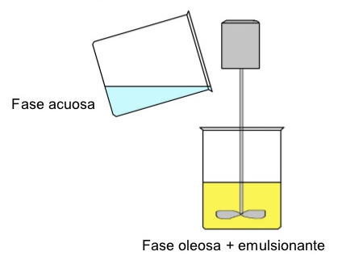
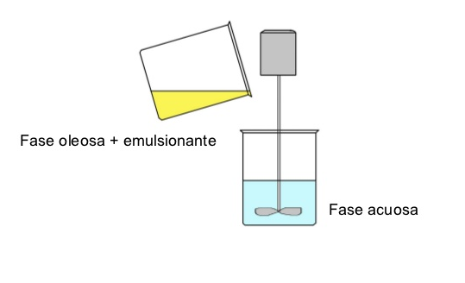
Métodos de elaboración de Pomadas
Mantener agitación hasta enfriamiento
bases grasas + agua + emulgentes
Temperatura superior a la ambiente
(70-72°C)
Pomada emulsión
El volumen de la fase dispersa es bajo. emulsiones W/O.
También cremas
Mezclado
Método de elección
Las sustancias medicinales pueden incorporarse disueltas en la fase acuosa o en la oleosa (según su solubilidad)
Las esencias siempre se agregan al finalizar la preparación.
Simultáneamente
Grandes lotes
Notes:
Mezclado: simultaneo, fase interna sobre la externa, fase externa sobre la interna: se considera el de elección para una gran mayoría de sistemas emulsión ya que durante la adición de la fase externa el sistema sufre una inversión del signo de la emulsión que conduce a un tamaño de gotícula de la fase dispersa más pequeño.
FASE EXTERNA SOBRE INTERNA…….EJEMPLO O/W

Slide 18
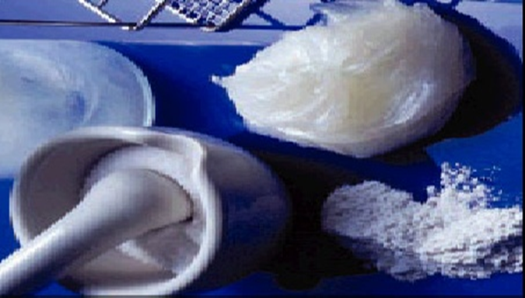
Pastas
Son formas farmacéuticas semisólidas que presentan elevadas proporciones de sólidos finamente dispersos en el excipiente.
Contienen polvos insolubles como almidón, caolín, talco (silicato de magnesio con trazas de aluminio).
Son pomadas de consistencia elevada que contienen hasta un 50 % de polvo.
Tienen flujo dilatante, de modo tal que al aumentar la fuerza de aplicación, aumenta la resistencia.

Slide 19
F.N.A. VII Ed. las pastas son “formas farmacéuticas semisólidas que contienen un alto porcentaje de sólidos y son destinadas para aplicación tópica. Puede prepararse a partir de un gel acuoso o a partir de excipientes grasos obteniéndose, en estos casos, ungüentos espesos que comúnmente no se ablandan a la temperatura corporal y en consecuencia sirven como capas protectoras sobre las áreas en las cuales se aplican”.

Slide 20
USP XXIX menciona: “Las pastas son formas farmacéuticas semisólidas de aplicación tópica, que contienen uno o más fármacos. Una de las clases de pastas se prepara a partir de un gel acuoso de fase única. La otra clase, las pastas grasas (pasta de óxido de cinc) son ungüentos de consistencia espesa que, por lo general, no fluyen a la temperatura del cuerpo, por lo que sirven como recubrimiento protector sobre el área de aplicación”.

Slide 21
Ceratos
F.N.A. VII Edición expresa: “Cuando la pomada contiene cera en proporción de 25%, como mínimo, se designa cerato”.
Clasificación de Ceratos según el método de elaboración:
vehiculizan agua, aguas aromáticas, aceites; evitar pérdidas de agua (Agregar antioxidantes o conservantes) .
ACUOSOS/ hidratados
CERATOS
Cerato de Agua de Rosa
ANHIDROS
se preparan por acción del calor.
Cerato simple
Notes:
ACUOSOS: precipitan los alcoholes superiores que son emulgentes, o saponifican los ácidos grasos con cualquier catión que vehiculice.
ANHIDROS: fundiendo los elementos y posteriormente homogeneizando hasta que adquieren la temperatura ambiente.

Slide 22

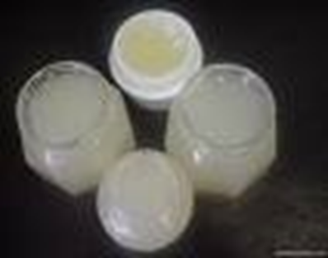
Glicerolados
Son “pomadas que vehiculizan como mínimo un 50 % de GLICERINA”.
Se puedeN definir como una “forma farmacéutica líquida, semilíquida, pastosa o sólida (firmes) obtenidas a favor de la glicerina la que actúa como vehículo o excipiente”.
Clasificación de Glicerolados desde el punto de vista de su preparación los podemos diferenciar en:
Glicerolitos: son aquellos que se preparan en frio.
Gliceratos: cuando se preparan en caliente.
Notes:
Técnicamente no se consideran pomadas ya que presentan algunas formas líquidas.
La F.N.A. IV Edición codifica el Glicerolado Bórico, además la F.N.A. VI Edición menciona Glicerolado de Almidón.
Desde el punto de vista farmacotécnico se considera como una forma farmacéutica específica y
En general se prepara en caliente haciendo algunas consideraciones previas como por ejemplo que la glicerina debe ser neutra porque si no la acidez y el calor degradan el almidón hasta glucosa.
Se debe lograr que no exista reacción química entre el almidón y la glicerina, sino que ésta se interponga en los granos de almidón sometidos a hidratación por acción del agua.
La conservación del glicerolado es precaria debido a que el almidón se hidroliza en amilodextrina, acrodextrina, amilosa, donde se interpone la glicerina.

Slide 23

Actividad Práctica:
Elaboración de pomadas
Elaboración de pastas, glicerolados y ceratos

Slide 24
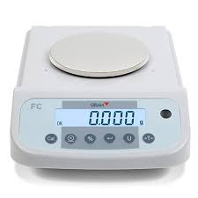
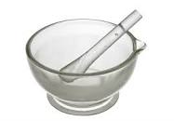
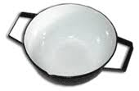
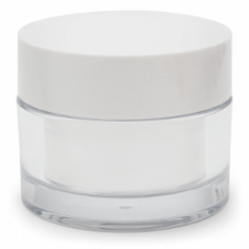
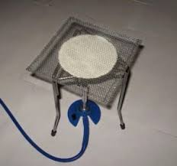
Fórmula N° 1
XX gotas= 1 ml
Rp/
Extracto glicólico de Hamamelis XX gtas
Agua de Azahar 2 ml
Cera blanca c.s.
Lanolina anhidra c.s.
Vaselina csp 18 g
- Pomada -
3 ml
1,5 g
1,5 g
18g – 3 g= 15 g
Acción Farmacológica: Vasoconstrictor
Notes:
Elaboración: Pesar los constituyentes de fórmula. En mortero emulsionar los líquidos con lanolina. Fundir la cera en cápsula enlozada e incorporar la vaselina. Esta mezcla fundida colocarla en el mortero y trabajar con el pilón hasta su total homogeneización. Envasar y rotular.
Acción Farmacológica: Vasoconstrictor. Agua de azahar hidratante
SI NO CAMBIAMOS LA CONCENTRACION DE VASELINA…VAMOS A OBTENER UNA POMADA MAS DILUIDA (21 GRAMOS)

Slide 25
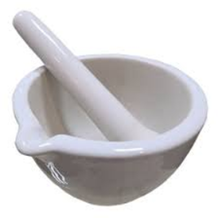

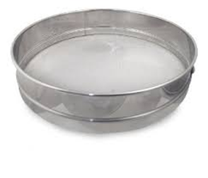
Fórmula N° 2
Vaselina boricada
Sinonimia: Pomada Boricada (F.N.A. VI Ed.)
Rp/
Acido bórico, polvo muy fino 2,5 g
Vaselina 22,5 g
POMADA SOLUCIÓN
Fecha de vencimiento: 6 meses a partir de su elaboración.
Acción Farmacológica: Antiséptico
Notes:
Triturar la porción de ácido bórico con una porción de vaselina sólida fundida hasta obtener una mezcla homogénea y agregar el resto de la vaselina sólida.
Polvo muy fino o finísimo: todas las partículas deberán pasar a través del tamiz Nº40, y no más del cuarenta por ciento, a través del tamiz Nº 50.

Slide 26
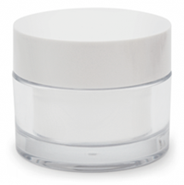
Fórmula N° 3
POMADA SUSPENSIÓN
Rp/
Penicilina G sódica 500.000 UI (1.600.000 UI= 1 mg)
Vaselina 60 g
-Pomada-
1600000 UI 1mg
500000 UI = 0,312 mg
Acción Farmacológica: Antibiótico

Slide 27

Fórmula N° 4
Pomada emulsión
Pomada tipo Pancután
Rp/
Sulfanilamida 2,5 g
Vitamina A* 248.000 UI
Lidocaína* 0,6 g
Trietanolamina 2 g
Cera blanca 12 g
Aceite de hígado de bacalao 0,5 g
Parafina líquida 22 g
Agua destilada 13 g
- Pomada -
cicatrizante
emulgente
Acción Farmacológica: En el tratamiento de quemaduras, heridas y úlceras de la piel debido al elevado contenido de vitamina A del aceite de Hígado de Bacalao.
Notes:
Elaboración: Calcular la cantidad necesaria de los Ingredientes Farmacéutico Activo (APIs) según el título. Fundir la cera con la trietanolamina y el agua destilada respectivamente en un vaso de precipitación a baño maría (60 ºC). Por separado pulverizar la sulfanilamida y agregar la parafina, calentar, homogeneizar e incorporar a la mezcla fundida anteriormente, enfriar y luego agregar el aceite de hígado de bacalao, Vitamina A y la Lidocaína (previamente pulverizada y solubilizada en c.s. de alcohol etílico). Trasvasar a mortero flameado y continuar trabajando hasta obtener la pomada. Acondicionar.

Slide 28

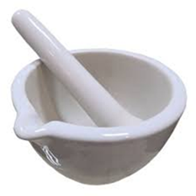
Fórmula N° 5
Pomada de Estearato de Amonio (F.N.A. VI Ed.)
Sinonimia: Diadermina.
Rp/
Acido Esteárico 17 g
Glicerina 70 g
Amoníaco 3,5 g
Agua destilada c.s.p. 100 g
JABÓN
Pomada blanda, de color blanco, inodora o casi inodora, de aspecto esponjoso.
Conservar en recipiente de cierre perfecto y al abrigo de la luz.
Notes:
Elaboración: Pesar y/o medir los constituyentes de fórmula. En vaso de precipitación, colocar el ácido esteárico, la glicerina y el agua, calentar suavemente a B.M hasta fundir. Adicionar gota a gota el amoníaco hasta producir una reacción entre éste y el ácido esteárico. Por separado (y al mismo tiempo), en un mortero incorporar 7 ml. de alcohol aproximadamente y flamear hasta total extinción de la llama. Trasvasar la mezcla fundida al mortero y trabajar con el pilón hasta obtener, por descenso de la temperatura, la consistencia adecuada. Acondicionar.
Acción Farmacológica: Suavizante o como excipiente.

Slide 29
Adulteraciones: Todo agregado o cambio no contemplado en F.N.A. VI Ed.
a) reemplazarle el amoníaco por trietanolamina (queda más suave).
b) agregarle bicarbonato (aumento de volumen).
c) agregarle colorantes.
Nota: la pomada de estearato de amonio puede aromatizarse convenientemente, siempre que el producto resultante responda a las características principales de la fórmula oficial.
Acción Farmacológica: Suavizante o como excipiente

Slide 30

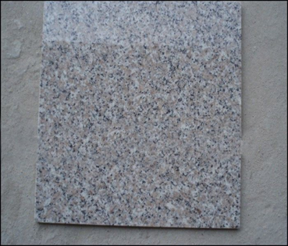
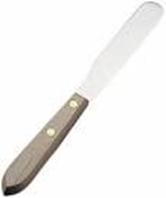
Fórmula N° 6
Hasta un 50% de polvo
Pomada de Oxido de Zinc Compuesta (F.N.A. VI Ed.)
Sinonimia: Pasta de Lassar.
Rp/
Oxido de Zinc 25 g
Almidón 25 g
Vaselina 50 g
-Pasta-
Fecha de vencimiento: seis meses a partir de su preparación.
Caracteres generales: Masa untuosa de color blanquecino.
Acción Farmacológica: Secante. Usada como excipiente
Dilución geométrica
Notes:
Transferir las porciones de óxido de cinc y almidón a un recipiente apropiado, mezclar con una porción de vaselina y agregar el resto de vaselina hasta obtener una pomada perfectamente homogénea.
[NOTA: cuando se prescriba Pomada de Óxido de Cinc Compuesta Esterilizada, reemplazar el almidón por talco].
Elaboración: Según F.N.A. VI Ed.
Acción Farmacológica: Secante. Usada como excipiente.

Slide 31
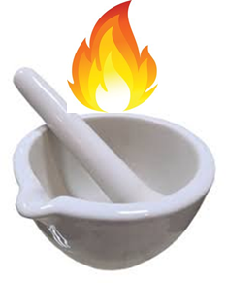
Fórmula N° 7
Pomada de Agua de Rosas (F.N.A. VI Ed.)
Sinonimia: Cerato de Agua de Rosa. Cold Cream
Rp/
Cera blanca 15 g
Esperma de ballena 12 g
Aceite de almendra 50 g
Borato de sodio 0,5 g
Agua de rosas 20 ml
Tintura de Benjuí 2,5 ml
Esencia de rosas I gota
-Cerato-
Cera 25% como mínimo
Fundir
Nutritivo
Conservador
Astringente
Antioxidante
Acción Farmacológica: Refrescante, Suavizante.
Notes:
Continuar mezclando hasta que la masa se enfrie y sea homogenea

Slide 32
Estabilidad y Ensayos de las pomadas
Los ensayos que deben practicarse dependen, en gran medida, del tipo de pomada de que se trate y del uso a que se destine.
La aparición de color amarillo o pardo puede indicar procesos oxidativos en el excipiente que suelen ir acompañados de olor desagradable (enranciamiento de grasas).
Pueden detectarse también cambios de textura en el producto.
Notes:
La observación visual permite detectar algunos indicadores cualitativos de estabilidad química.

Slide 33
Factores que deben ser objeto de ensayo
Estabilidad de IFAs y coadyuvantes
Comportamiento reológico: consistencia, extensibilidad (su modificación indica cambio físico o químico).
Penetrómetros: caracterizan la viscosidad en función de la penetración de un cono de peso conocido en el semisólido.
Viscosímetros.
El reómetro de extrusión permite medir la fuerza necesaria para hacer pasar la pomada a través de un orificio estrecho

Slide 34
Pérdida de agua y otros componentes volátiles. Pueden determinarse con medidas del peso (pérdida del peso).
Ensayo de esterilidad
Homogeneidad: separación de fases en emulsiones, formación de exudados (aparecen gotas visibles sobre la superficie, como producto de la reorganización y contracción de la estructura interna). Ambos procedimientos son irreversibles.
Tamaño de partícula de la fase dispersa
pH aparente (modificaciones químicas (descomposiciones), probablemente de naturaleza hidrolítica).
Método de Fiedler.
Contaminaciones: partículas extrañas, microorganismos.

Slide 35
La liberación del fármaco por parte del excipiente se comprueba mediante técnicas específicas para cada pomada en particular. Existen distintos métodos in vitro. El método de la placa de agar es bastante sencillo. Se prepara una placa con agar y con un sacabocados, se hacen orificios de 2 cm de diámetro en los que, a continuación se deposita la pomada, enrasando a nivel de la superficie del gel.
Notes:
La difusión de la sustancia medicinal en el gel es un indicativo de la liberación de la misma por parte del excipiente. Esta difusión se comprueba incorporando en el gel una sustancia que reacciona formando un derivado coloreado, precipitado o fluorescente.
También sirve para procedimiento microbiológico cuando la sustancia medicinal es un antiséptico o bactericida.

Slide 36
Todos ellos deben presentar valores aceptables, y además, permanecer invariables (de acuerdo con especificaciones establecidas en cada caso) durante el período de validez del preparado.

Slide 37
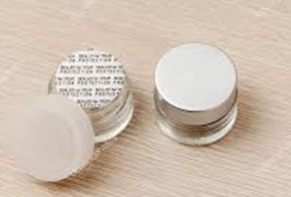
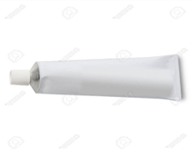
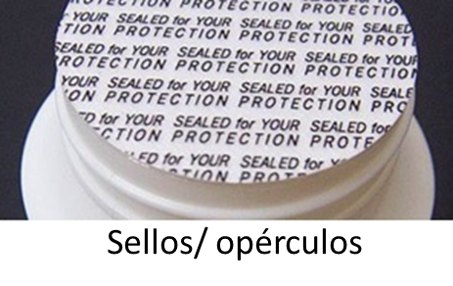
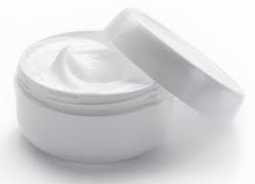
Acondicionamiento y
Conservación de las pomadas
Recipientes herméticos (pomadas que contengan agua: emulsiones, hidrogeles u otros componentes volátiles).
Recipientes cerrados y completamente llenos a temperatura constante
Las estériles tienen que dispensarse en tubos, con el fin de proteger el producto durante su uso, o en recipientes unidosis.
Frascos de vidrio, plástico o en tubos flexibles.
Notes:
Las pomadas que pueden ser contaminadas por diversos microorganismos (debido a su contenido de agua), es conveniente adicionar antimicrobianos que garanticen su conservación.
Las pomadas que contienen excipientes grasos son susceptibles a la oxidación con formación de peróxidos y otros productos, razón por la cual es imprescindible la adición de algún agente antioxidante.

Slide 38

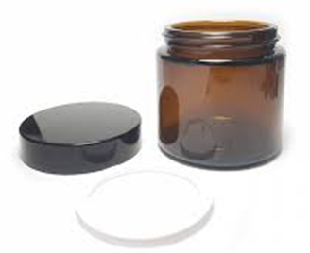
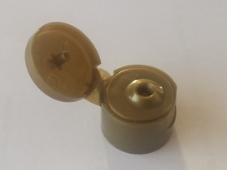
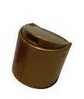
Los tubos de estaño no son adecuados para pomadas hidrófilas, pueden conducir a su corrosión.
Los tubos de aluminio suelen estar recubiertos interiormente por una película plástica.
Las sustancias medicinales son fotosensibles deben envasarse al abrigo de la luz y otros factores.
Los envases y tubos de materiales plástico, de uso cada vez más extendidos, pueden ser la causa de algunas incompatibilidades, en particular respecto a la absorción y la permeabilidad de la sustancia medicinal, el agua, esencias y otros componentes.
Flip flop
Disc top
Bombas dispensadoras
Notes:
Los tubos de aluminio suelen estar recubiertos interiormente por una película plástica cuya integridad debe ser convenientemente contrastada, generalmente mediante métodos electrolíticos.
Inactinicos: no afectados x la luz

Slide 39
Las pomadas que pueden ser contaminadas por diversos microorganismos (debido a su contenido de agua), es conveniente adicionar antimicrobianos que garanticen su conservación.
Las pomadas que contienen excipientes grasos son susceptibles a la oxidación con formación de peróxidos y otros productos, razón por la cual es imprescindible la adición de algún agente antioxidante.

Slide 40
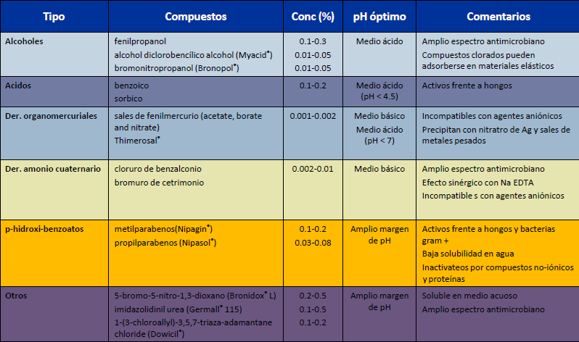
(Tabla I: antimicrobianos de uso más frecuente en preparados de aplicación sobre la piel, las concentraciones usuales y otros aspectos de interés práctico).

Slide 41
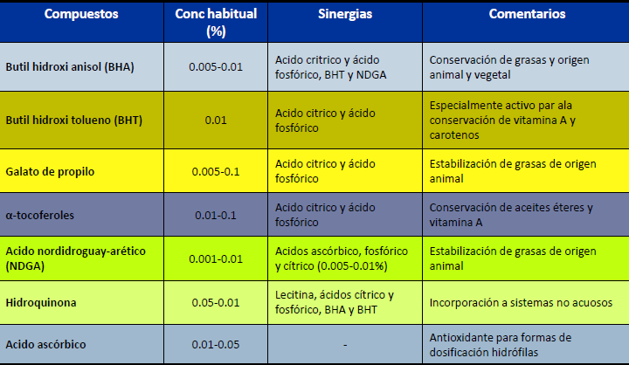

(Tabla II antioxidantes de uso más extendido en la preparación de pomadas, indicándose su concentración usual, como así también su campo de aplicación).

Slide 42
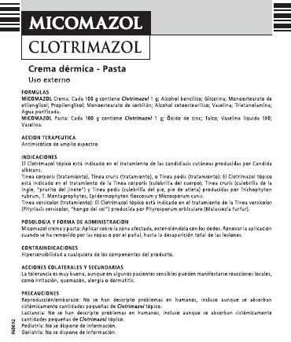
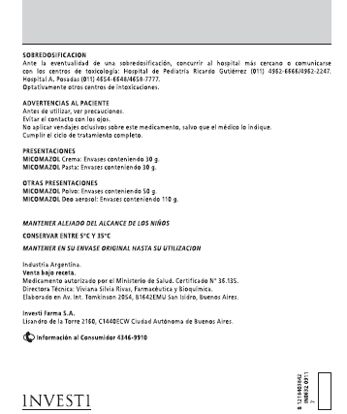
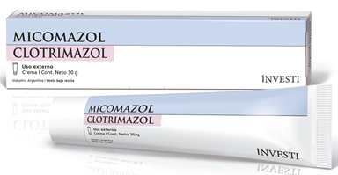

Slide 43
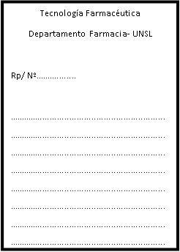
Rótulo
Acido Esteárico 17 g
Glicerina 70 g
Amoníaco 3,5 g
TEA cs
Colorante cs
Esencia cs
Agua destilada c.s.p. 100 g
POMADA
USO INDICADO
USO EXTERNO
Fecha de elb: Fecha de venc:

Slide 44
Libro Recetario
Mes…Diciembre…………………………………………………………………..…….Año 2020
N° | Médico | Día | FORMULA DE PRESCRIPCIÓN | Cantidades
 |  |  |  | g | cg | mg | ml | gtas
1 | Tecnología Farmacéutica II | 6 | Extracto glicólico de Hamamelis |  |  |  |  | XX
 |  |  | Agua de azahar |  |  |  | 2
 |  |  | Cera blanca | 1 | 50
 |  |  | Lanolina anhidra | 1 | 50
 |  |  | Vaselina csp | 18
 |  |  | Pomada
2 | Tecnología Farmacéutica II | 6 | Pomada de estearato de amonio (FNA VI Ed) csp | 100
3 | Tecnología Farmacéutica II | 6 | Pomada de Oxido de Zinc Compuesta (F.N.A. VI Ed.) csp | 100
4 | Tecnología Farmacéutica II | 6 | Pomada de agua de rosas (F.N.A.VI Ed.) csp | 100
 |  |  | Firma

Slide 45
Bibliografía
Guía de trabajos Prácticos Tecnología Farmacéutica II
Farmacopea Nacional Argentina VII Ed. Vol. I
USP XXIX
British Pharmacopoeia 2005
Remingtong Farmacia 20ª Edición Tomo I
Tratado de Farmacia Galénica. 1era Ed Madrid 1993 Prof. C. Fauli I. Trillo
Farmacotecnia Teórica y Práctica –José Helman Tomo VII
Tecnología Farmacéutica Vol. I y II Formas Farmacéuticas José Luis Vila Jato-España 1997.
http://www.geocities.ws/tecno_farma/comprimidos.htm

Slide 46

MUCHAS GRACIAS POR SU ATENCIÓN!!!

